Slide 1
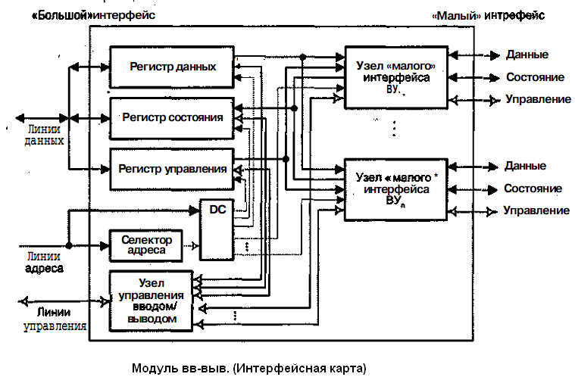

Slide 2
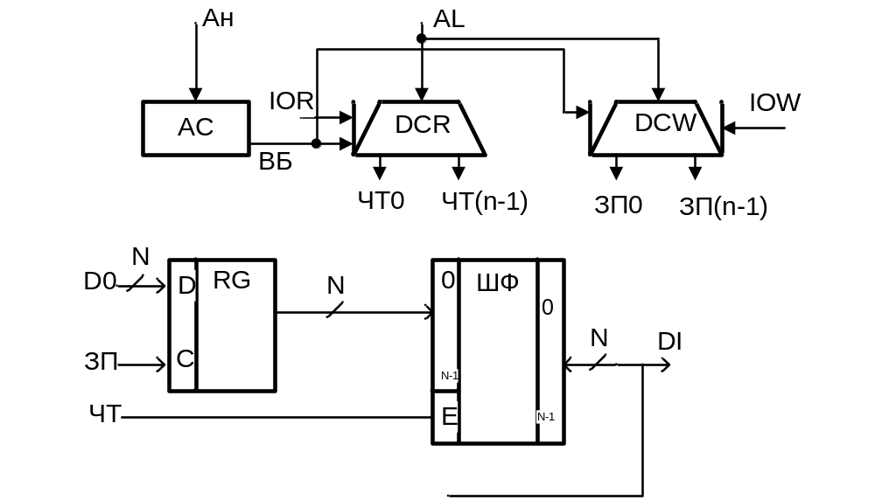

Slide 3
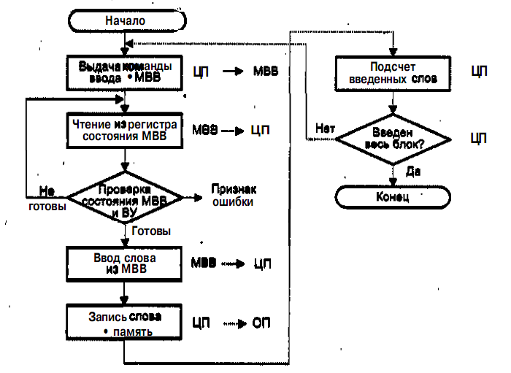
ПУК с обменом по опросу готовности

Slide 4
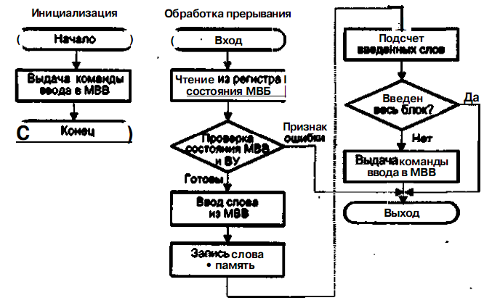
ПУК. Обмен по прерываниям

Slide 5
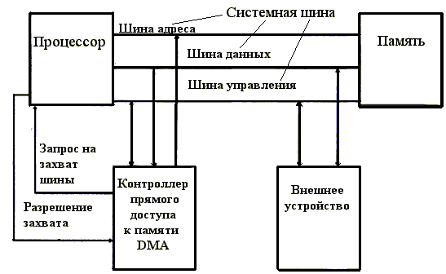

Slide 6
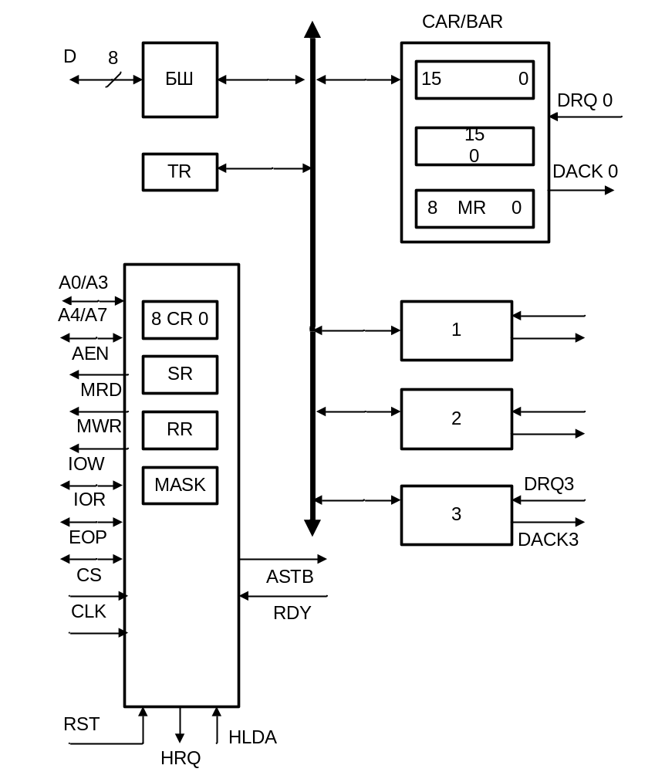
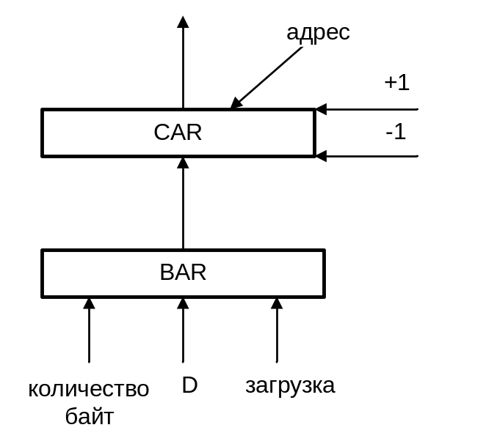
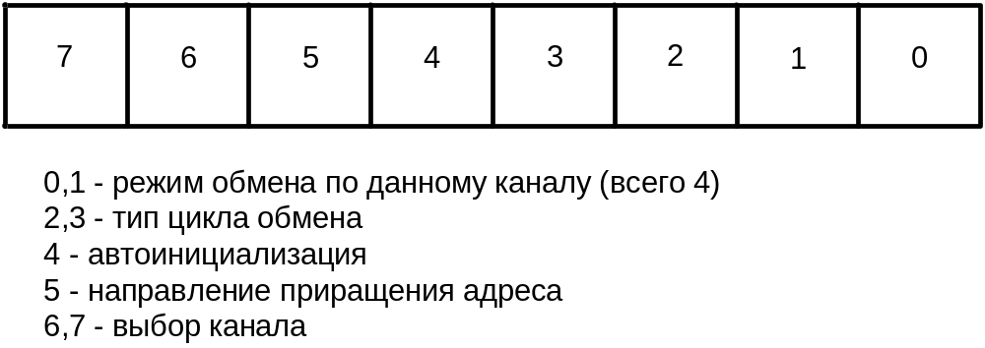
Intel 8237A
регистр текущего адреса (CAR);
регистр циклов прямого доступа к памяти (CWR);
регистр хранения базового адреса блока памяти (BAR);
регистр хранения базового числа циклов прямого доступа к памяти (WCR);
регистра режима (MR )

Slide 7
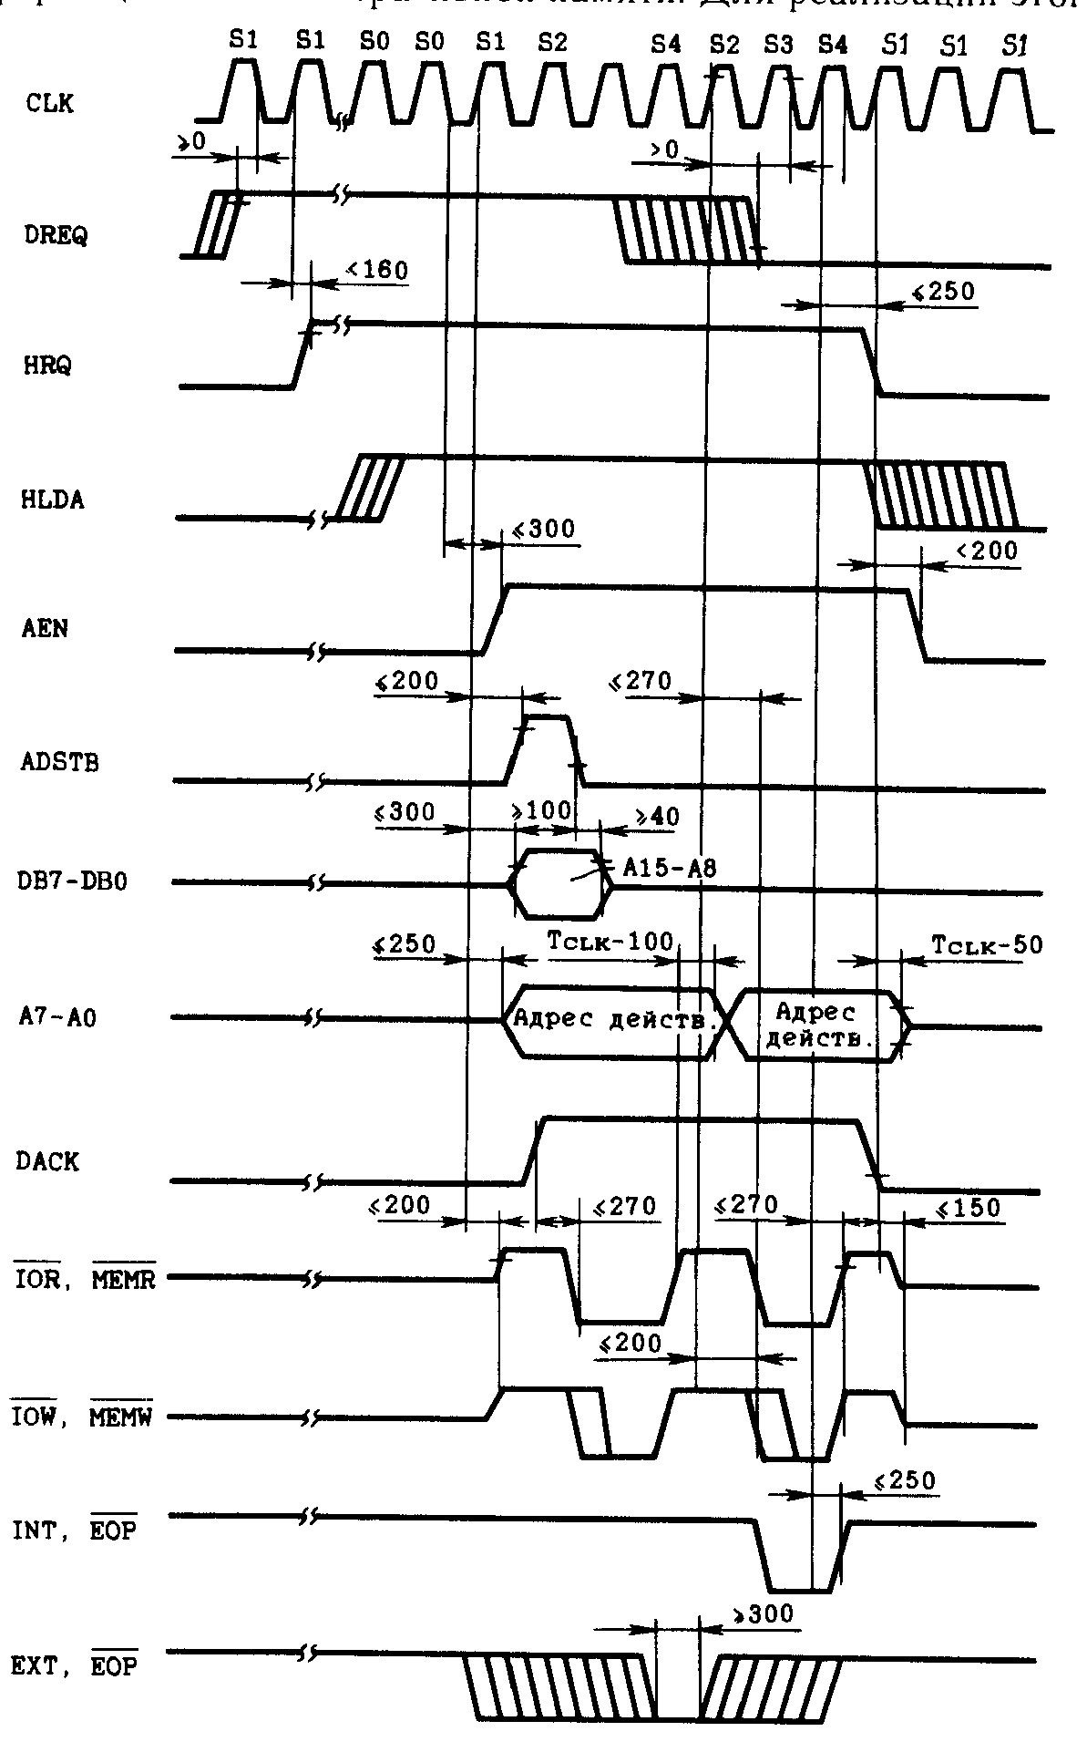
1принять запрос (DREQ) от устройства ввода-вывода;
2 сформировать запрос (HRQ) в процессор на захват шины;
3 принять сигнал (HLDA), подтверждающий захват шины;
4 сформировать сигнал (DACK), сообщающий устройству о начале обмена данными;
5 выдать адрес ячейки памяти, предназначенной для обмена;
6 выработать сигналы (MEMR, IOW или MEMW, IOR), обеспечивающие управление обменом;
7 по окончании цикла DMA либо повторить цикл DMA, изменив адрес, либо прекратить цикл.

Slide 8
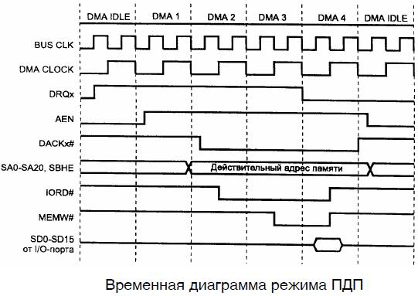

Slide 9
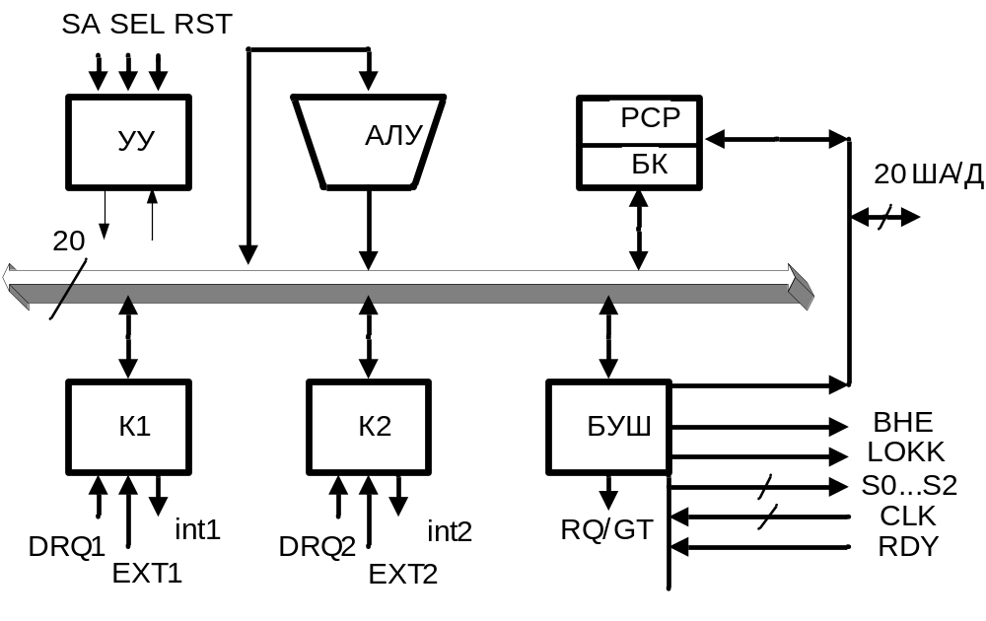
Сопроцессор ввода вывода

Slide 10
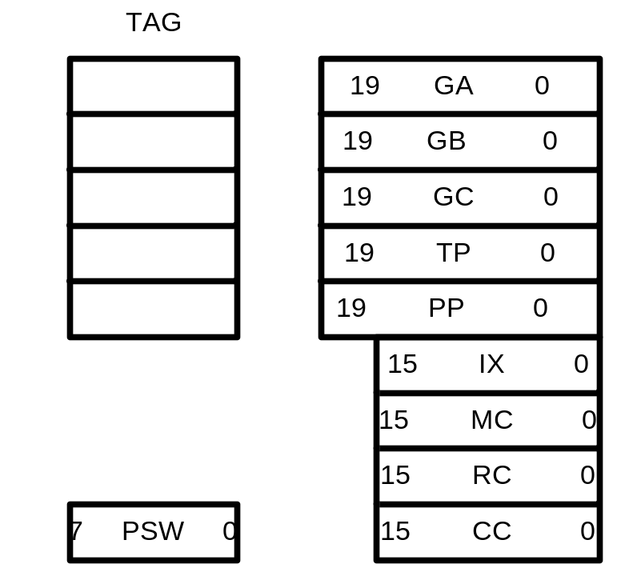
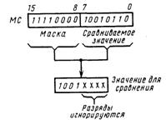
Регистры канала
Регистр | Использование регистра
 | В программе канала | При пересылке с ПДП
GA | РОН либо базовый регистр | Указатель источника/приемника
GB | РОН либо базовый регистр | Указатель приемник/источник
GC | РОН либо базовый регистр | Указатель таблицы перекодировки
ТР | Указатель задания | Указывает причину окончания
РР | Базовый | Не используется
IX | РОН с автоинкрементом | Не используется
ВС | РОН | Счетчик байтов
МС | РОН | Регистр сравнения с маскированием
СС | Не используется | Задает вид обработки

Slide 11
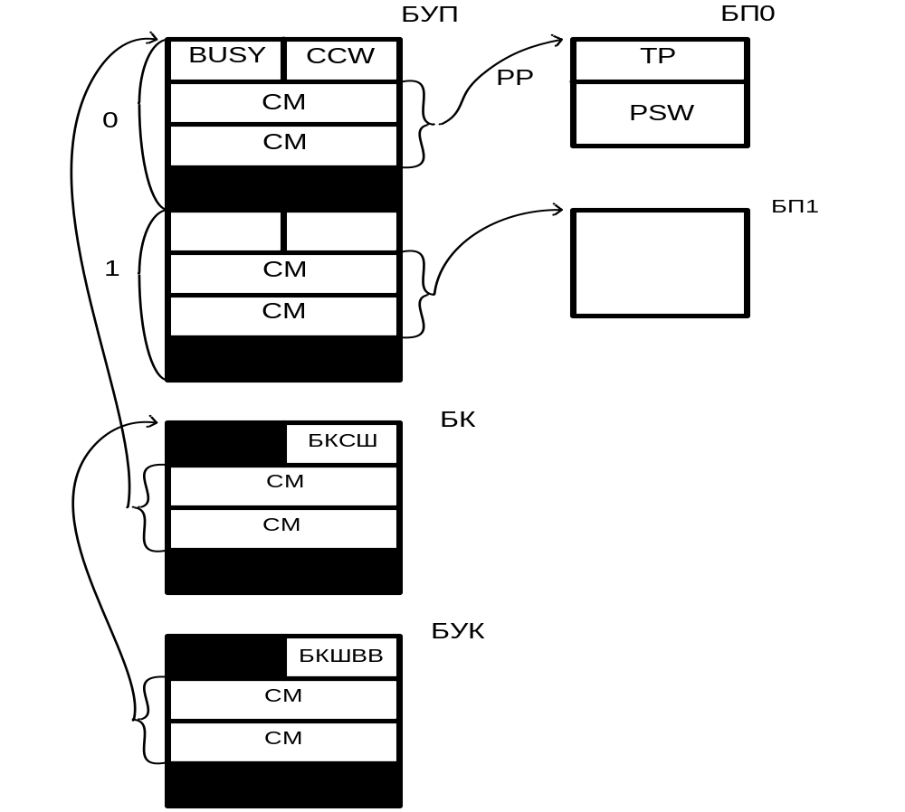
Инициализация

Slide 12
